Slide 1

Podmínky absolvování předmětu
Manažerské dovednosti
Ing. Žaneta Rylková, Ph.D.
Manažerské dovednosti

Slide 2

Organizační pokyny a informace
vyučující: Ing. Žaneta Rylková, Ph.D.
kancelář: B 303
e-mail: rylkova@opf.slu.cz
Konzultační hodiny: pondělí 10:30 – 11:30 hodin

Slide 3
Podmínky ukončení studia předmětu
„Manažerské dovednosti“
Zápočtový test max. 35 bodů
Seminární práce max. 15 bodů
Výsledné hodnocení: 29 bodů a více, prospěl
28 bodů a méně, neprospěl

Slide 4
Podmínky ukončení studia předmětu
„Manažerské dovednosti“
Absolvování zápočtového testu.
Zaslání seminární práce do Odevzdávárny IS nejpozději do 1. 5. 2024.

Slide 5
Seminární práce předmětu
„Manažerské dovednosti“
Seminární práce:
Myšlenková mapa: „Jak se mohu zlepšit?“

Slide 6
Podmínky ukončení studia předmětu
„Manažerské dovednosti“
Zaslání seminární práce do Odevzdávárny IS nejpozději do 1. 5. 2024.
Hodnocení:
  10 bodů za naplnění tématu práce (obsah práce – alespoň 25 uzlů, faktorů), formální úprava, využití vámi vybraného software např. Edraw Mind),
  5 bodů za odevzdání seminární práce do Odevzdávárny v IS do 1. 5. 2024

Slide 7
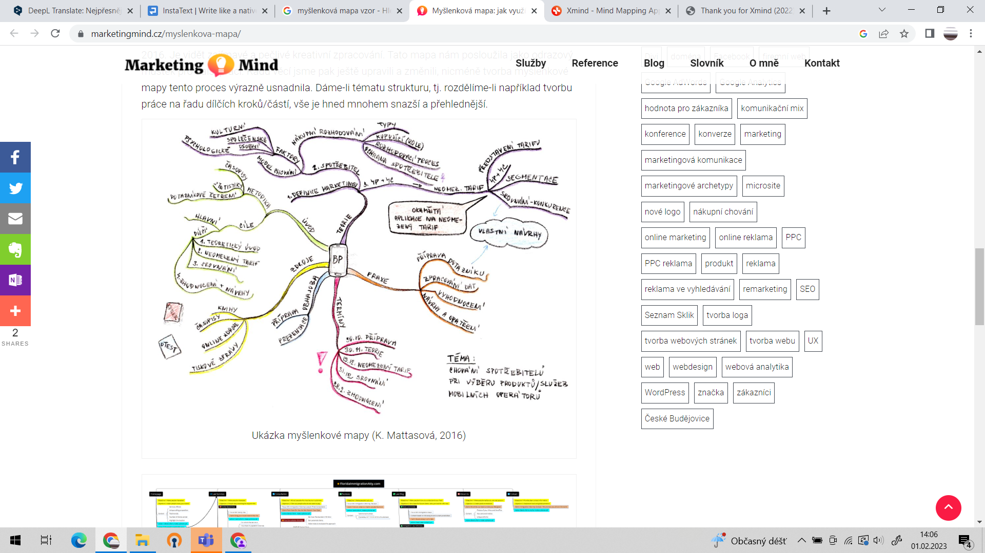
Seminární práce – Ukázka myšlenkové mapy (K. Mattasová, 2016)

Slide 8
Struktura předmětu
Základní prvky řízení
Manažerské styly řízení
Management a leadership
Dovednosti manažera
Chování a organizační teorie
Perspektivy individuálního chování
Motivační teorie
Skupiny a týmy
Týmové role

